Slide 1
GIỚI THIỆU PHẦN MỀM QUẢN LÍ NHÀ SÁCH
Nhà sách:
Nhân sự của nhà sách gồm có: Quản lý nhà sách ,nhân viên bán hàng và thủ kho.
Mỗi khách hàng đến mua sách thì nhân viên bán hàng sẽ lập hóa đơn bán sách gồm có các thông tin sau: mã hóa đơn, tên khách hàng, ngày lập hóa đơn, mã sách, tên sách ,số lượng, đơn giá, thành tiền.
Thủ kho có nhiệm vụ cập nhật thông tin sách mới vào kho, kiểm kê và báo cáo số lượng sách trong kho.
Hàng tháng, người quản lý sẽ thống kê số sách đã bán, số sách còn trong kho, để có thể biết được loại sách nào bán được nhiều, loại sách nào bán với số lượng ít, nhằm đưa ra giải pháp kịp thời .Ngoài ra, người quản lý còn thống kê doanh thu để nắm bắt tình hình kinh doanh của nhà sách.

Slide 2
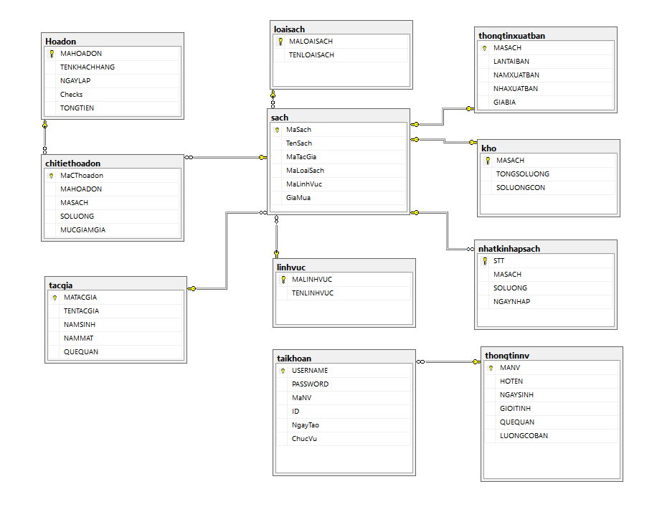
Diagram chương trình

Slide 3
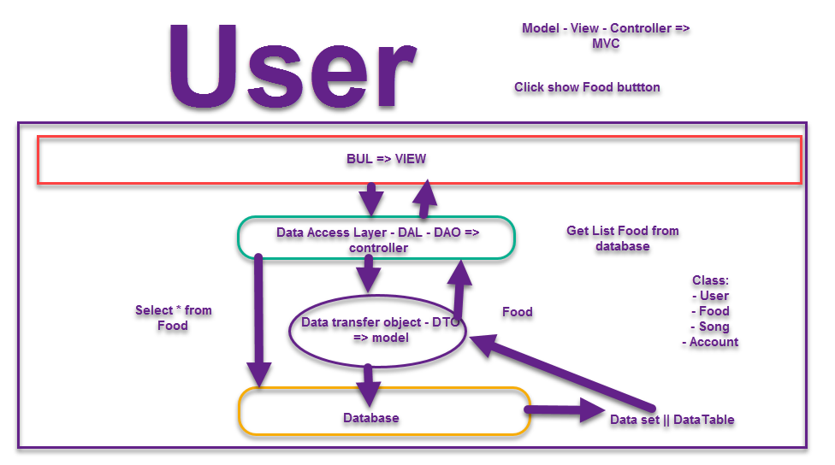
Phần mềm quản lí nhà sách được sử dụng công nghệ mô hình 3 lớp với design patern

Slide 4
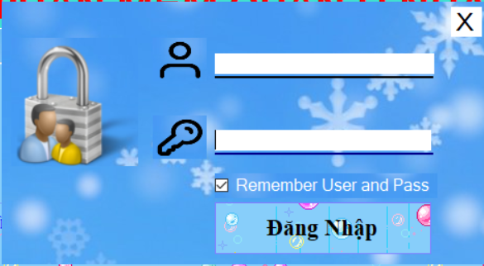
Một số chức năng của phần mềm:
Chức năng Đăng nhập để sử dụng được các chức năng của hệ thống và chức năng lưu tài khoản mật khẩu

Slide 5
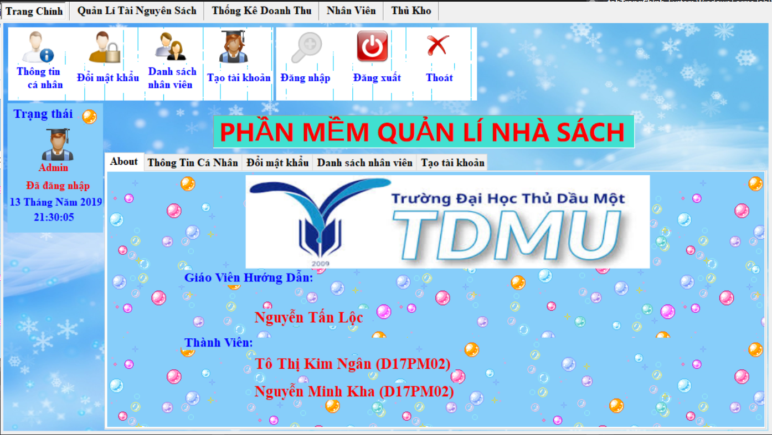
Trang Chính có các chức năng xem Thông tin cá nhân, Đổi mật khẩu, Danh sách nhân viên, Tạo tài khoản

Slide 6
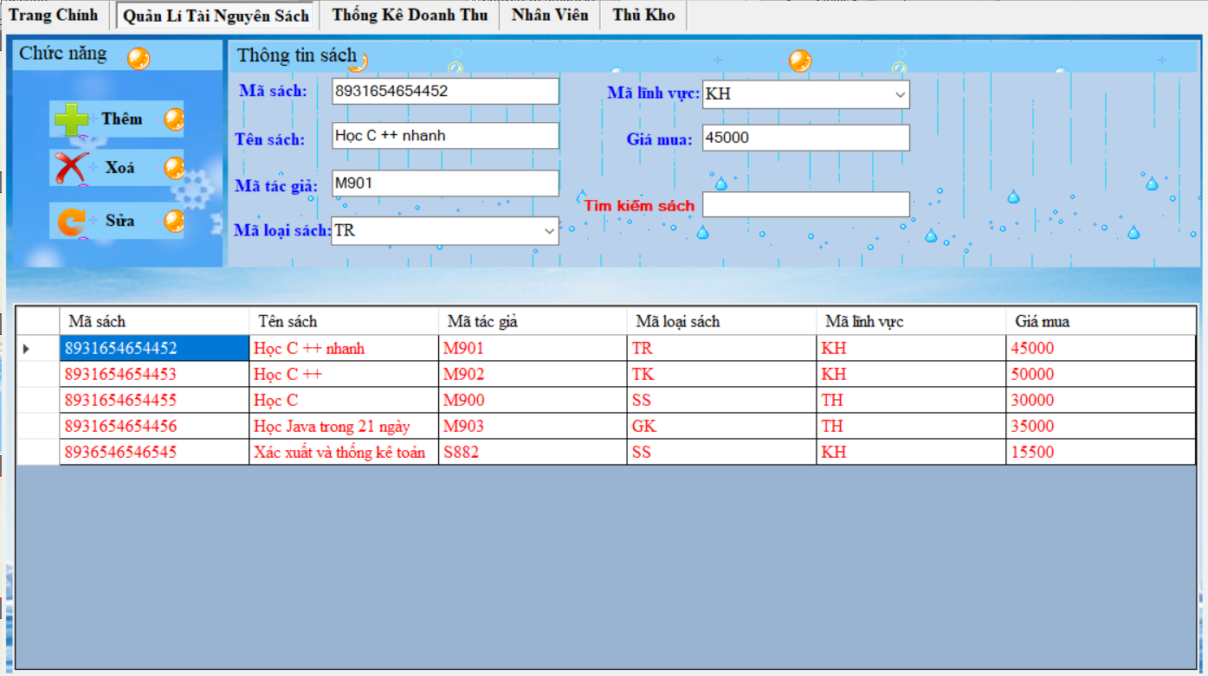
Phần quản lí tài nguyên sách có các chức năng Thêm, Xoá, Sửa, Tìm kiếm sách

Slide 7
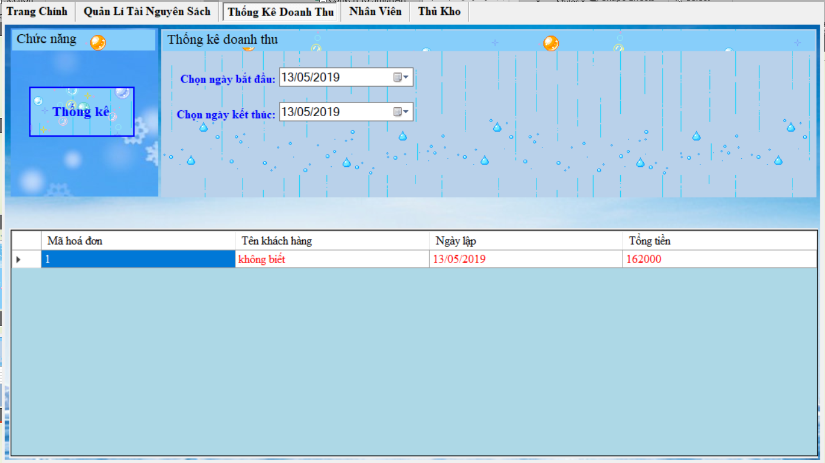
Phần thống kê doanh thu có chức năng Thống kê các hoá đơn đã thanh toán

Slide 8
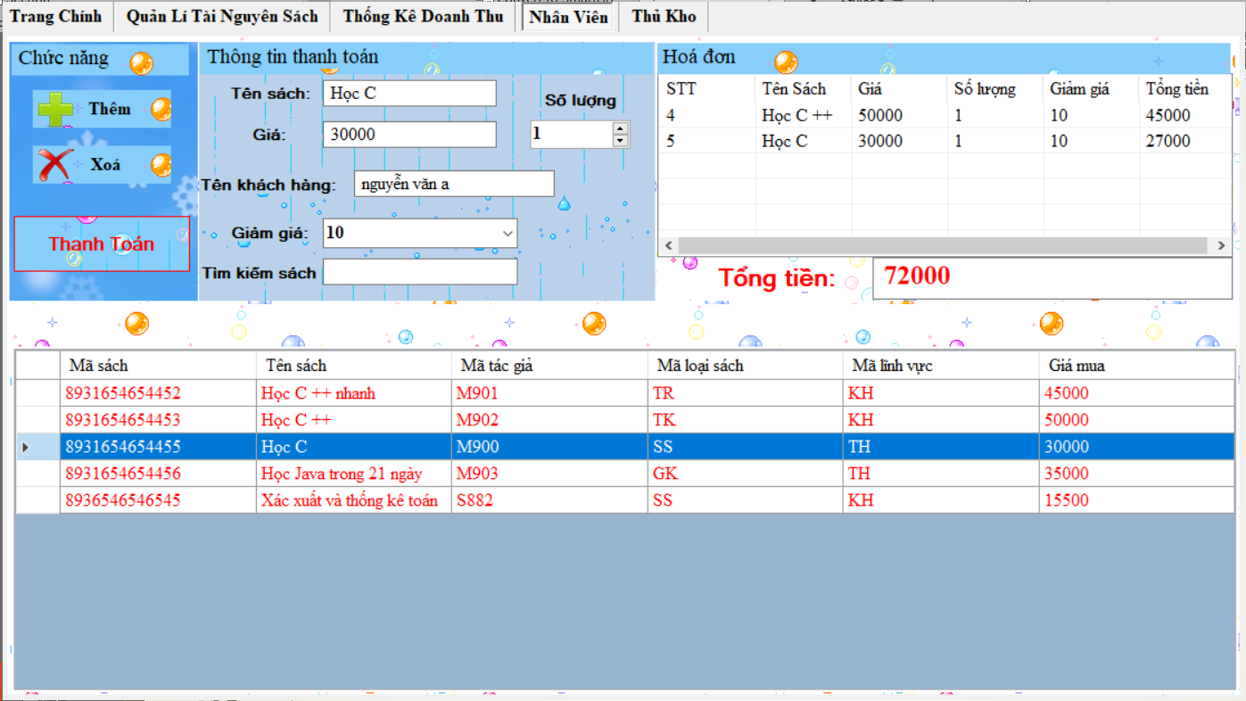
Phần Nhân viên có chức năng Thêm, Xoá hoá đơn, Thanh toán hoá đơn, Tìm kiếm sách

Slide 9
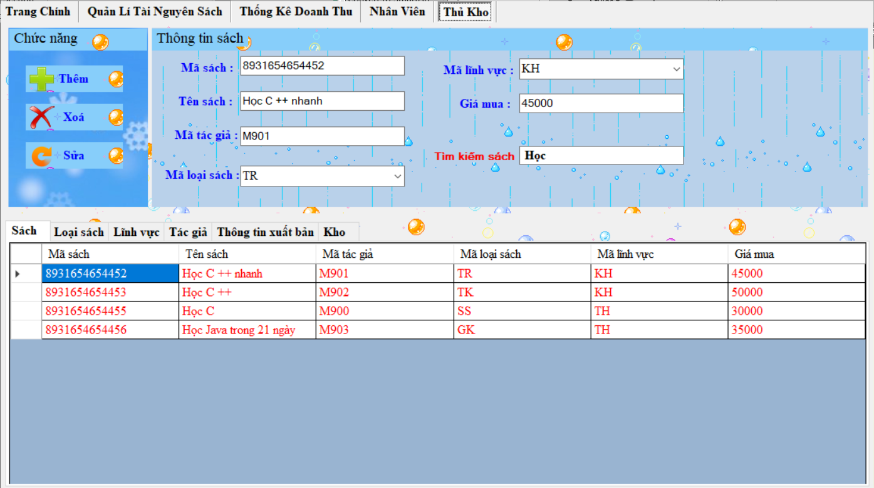
Phần Thủ kho có các chức năng Thêm, Xoá, Sửa, Tìm kiếm sách

Slide 10
TỔNG KẾT
Sau một thời gian nỗ lực làm việc, sản phẩm đã được hoàn tất. Tuy còn nhiều thiếu xót bởi những lý do chủ quan như kinh nghiệm của nhóm còn hạn chế, một số chức năng chưa được hoàn chỉnh và không có được sự hỗ trợ từ những người có kinh nghiệm…
Nhưng sản phẩm đã đạt được nhiều thành công nhất định như thỏa mãn đam mê sáng tạo, rèn luyện kĩ năng, thao tác lập trình, mang lại cho người thực hiện niềm vui khi nhìn thấy sản phẩm được hoàn tất.
Trong tương lai, nếu có điều kiện nhóm sẽ bổ sung thêm nhiều chức năng cho phần mềm để có hỗ trợ tốt cho công việc của người sử dụng, giảm bớt những thao tác dư thừa.

